Slide 1


















CHÀO MỪNG CÁC EM ĐẾN VỚI HỌC NGÀY HÔM NAY!

Slide 2







Bài 10
Bài viết 2
KỂ VỀ MỘT NGÀY ĐI HỌC

Slide 3




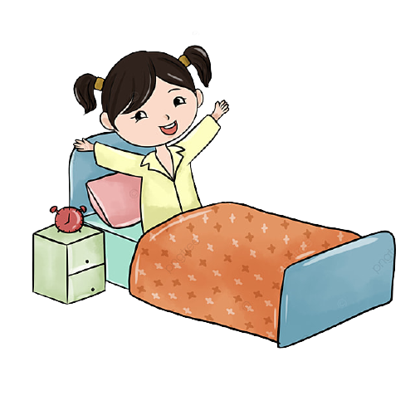


1. Kể với bạn về một ngày đi học của em
GỢI Ý:
Buổi sáng, em thức dậy lúc mấy giờ?

Slide 4
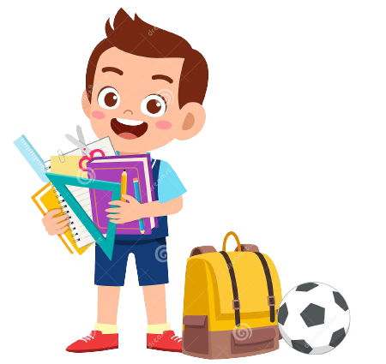


1. Kể với bạn về một ngày đi học của em
GỢI Ý:
Em làm những gì để chuẩn bị đi học?

Slide 5

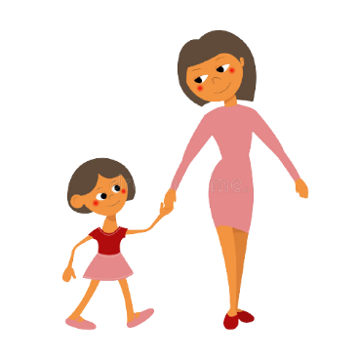
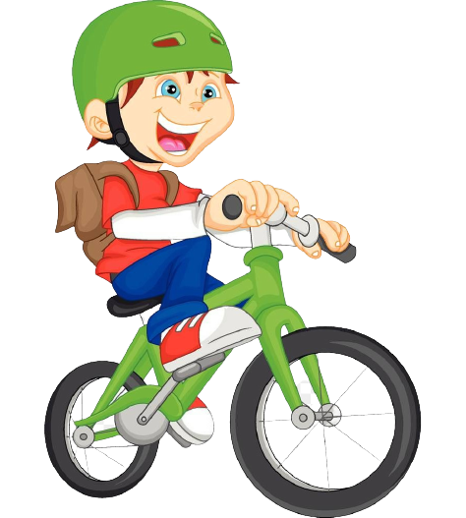
1. Kể với bạn về một ngày đi học của em
GỢI Ý:
Em tự đi đến trường hay đi cùng bạn, cùng bố mẹ?

Slide 6

1. Kể với bạn về một ngày đi học của em
GỢI Ý:
Đi học vui như thế nào?

Slide 7

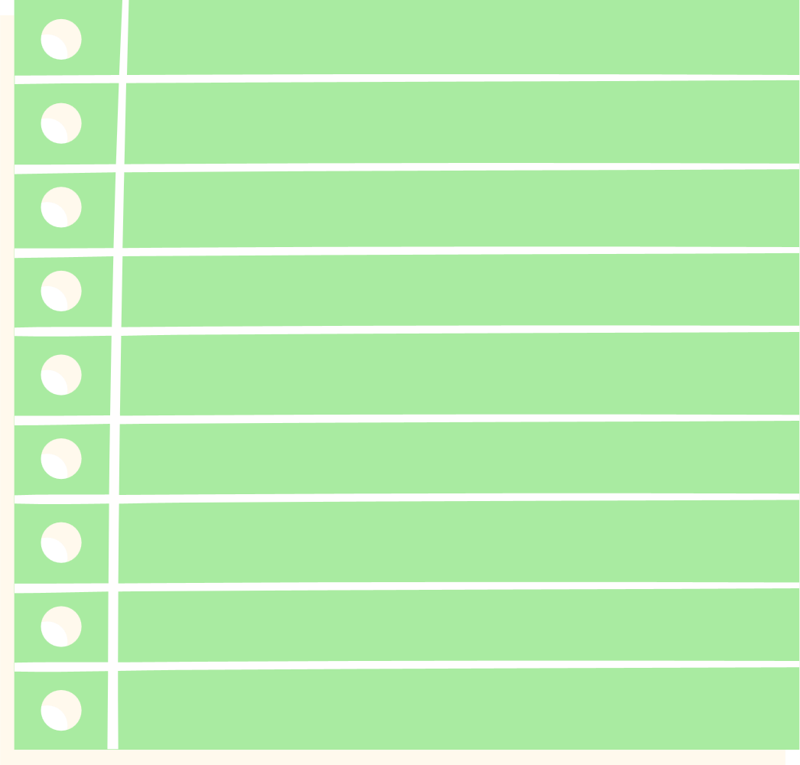








2. Dựa vào những điều vừa kể, viết 4 – 5 câu về một ngày đi học của em.

Slide 8


CỦNG CỐ, DẶN DÒ

Slide 9
HẸN GẶP LẠI CÁC EM
TRONG BÀI HỌC SAU!

